Slide 1

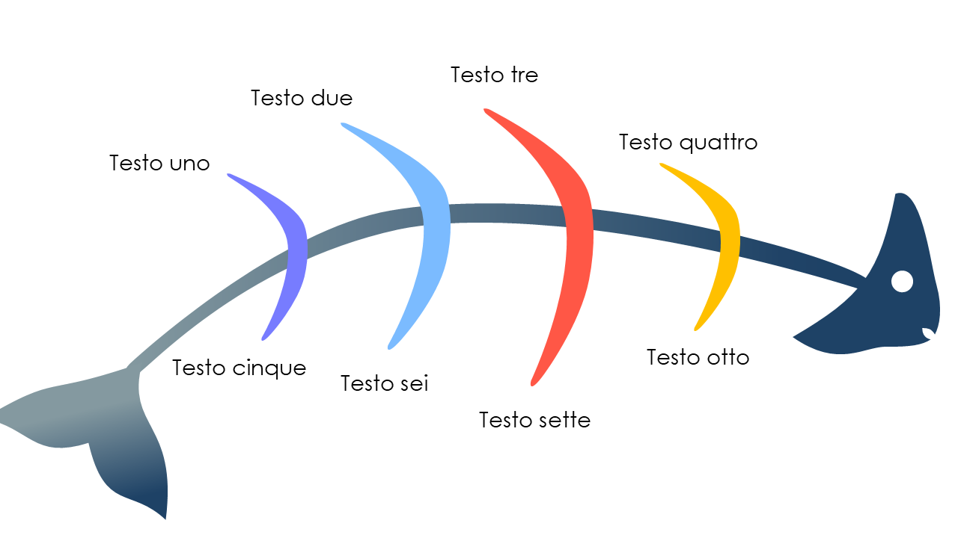
Modello di diagramma a spina di pesce semplice
Quando utilizzare questo modello:scegli questo design a spina di pesce quando vuoi offrire una presentazione chiara e d’impatto delle cause di un problema. Utilizzando pochissimo testo, evidenzia i fattori che contribuiscono a scenari aziendali o educativi, ostacoli alle prestazioni, o inefficienze operative.
Caratteristiche importanti del modello: questo diagramma è semplificato per favorire una presentazione chiara e mirata, consentendo ai relatori di enfatizzare i punti chiave. Ogni segmento della spina del pesce attira naturalmente l’attenzione e la indirizza al contenuto scritto. Ciò consente chi visualizza il diagramma di cogliere rapidamente i punti importanti e la relazione tra i vari elementi.

Slide 2
Testo tre
Testo due
Testo quattro
Testo uno
Testo cinque
Testo otto
Testo sei
Testo sette

Slide 3
DICHIARAZIONE DI NON RESPONSABILITÀ Qualsiasi articolo, modello o informazione è fornito da Smartsheet sul sito web solo come riferimento. Pur adoperandoci per mantenere le informazioni aggiornate e corrette, non offriamo alcuna garanzia o dichiarazione di alcun tipo, esplicita o implicita, relativamente alla completezza, l’accuratezza, l’affidabilità, l’idoneità o la disponibilità rispetto al sito web o le informazioni, gli articoli, i modelli o della relativa grafica contenuti nel sito. Qualsiasi affidamento si faccia su tali informazioni è pertanto strettamente a proprio rischio.

